Slide 1
< Comité de mercadeo>
< Juan Carlos Díaz Marín >
< Jefferson villate mantilla >
< franklin David herrera >
< Kelly ropero mantilla >
< pedro badillo >
< Jaime monsalve >
< Johan pico>

Slide 2

Información de contexto

Slide 3
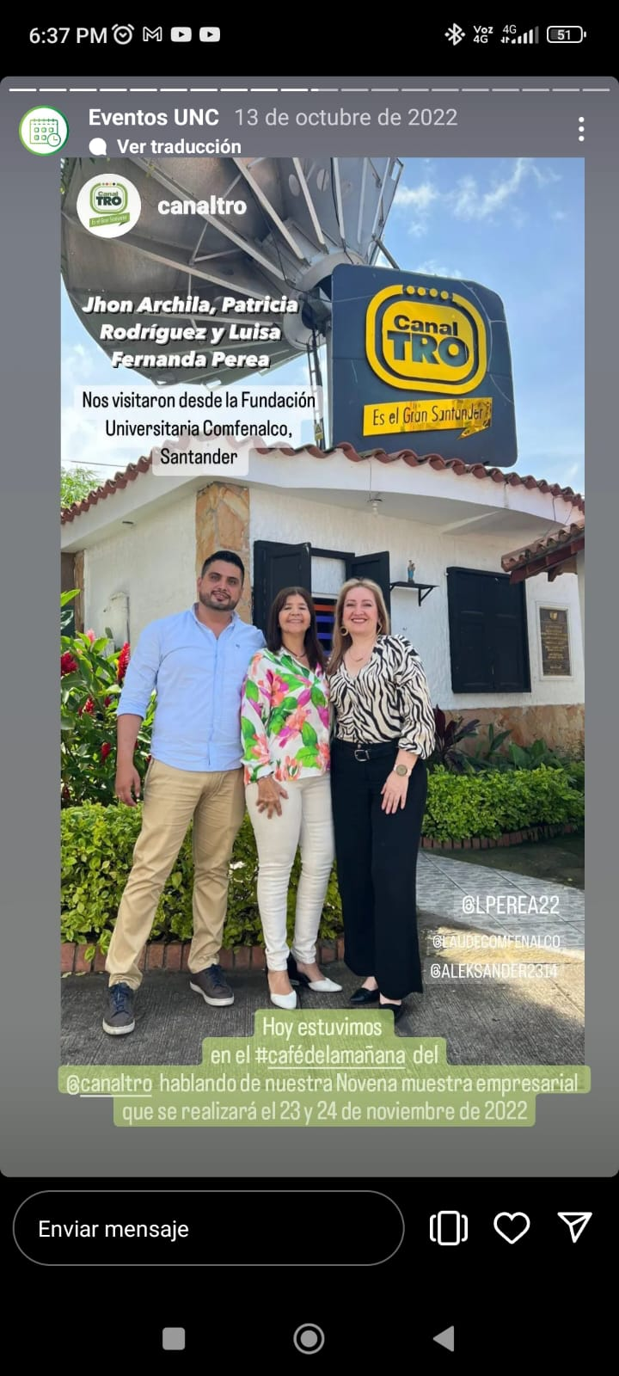

Información de contexto

Slide 4
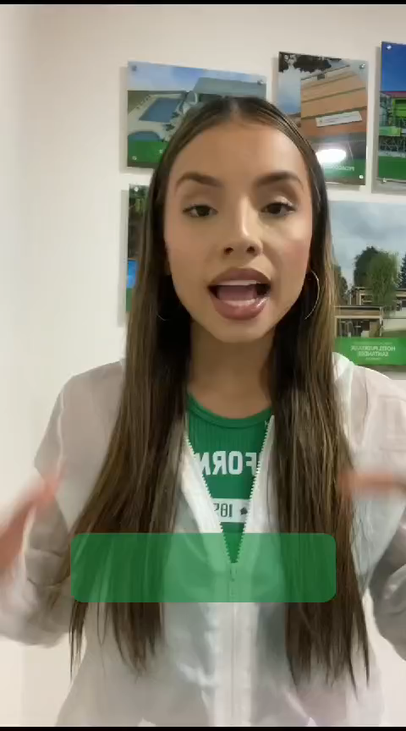

Información de contexto

Slide 5

Información de contexto

Slide 6

Información de contexto

Slide 7
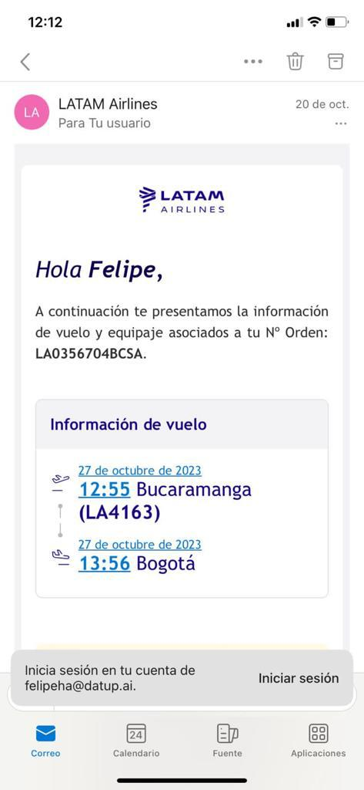
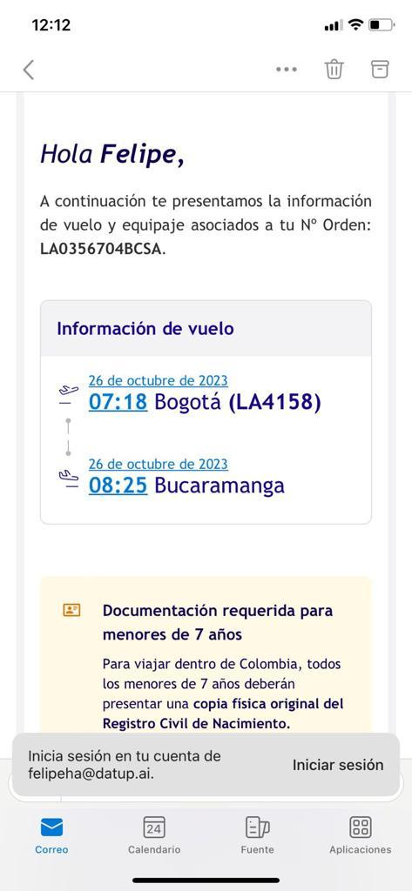
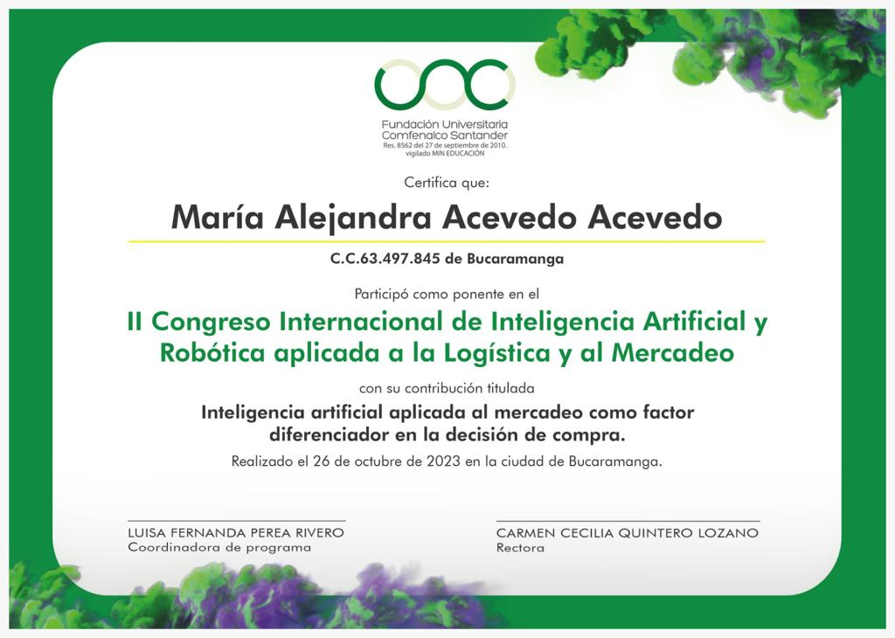
Información de contexto

Slide 8
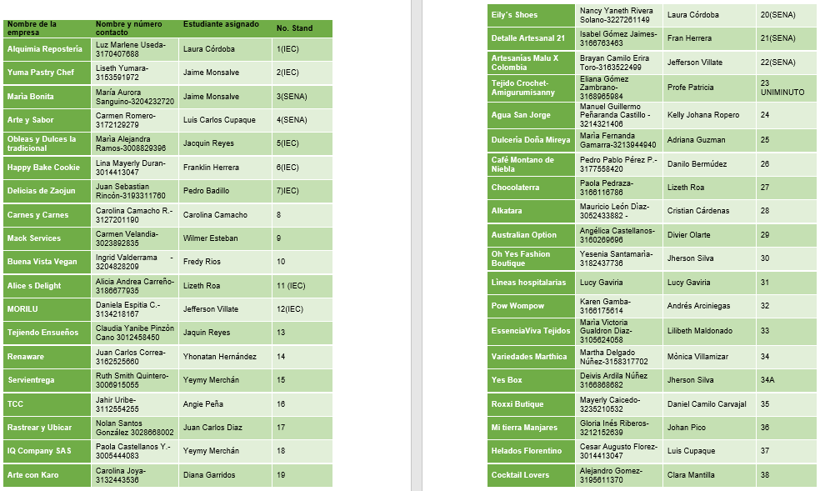
Información de contexto

Slide 9
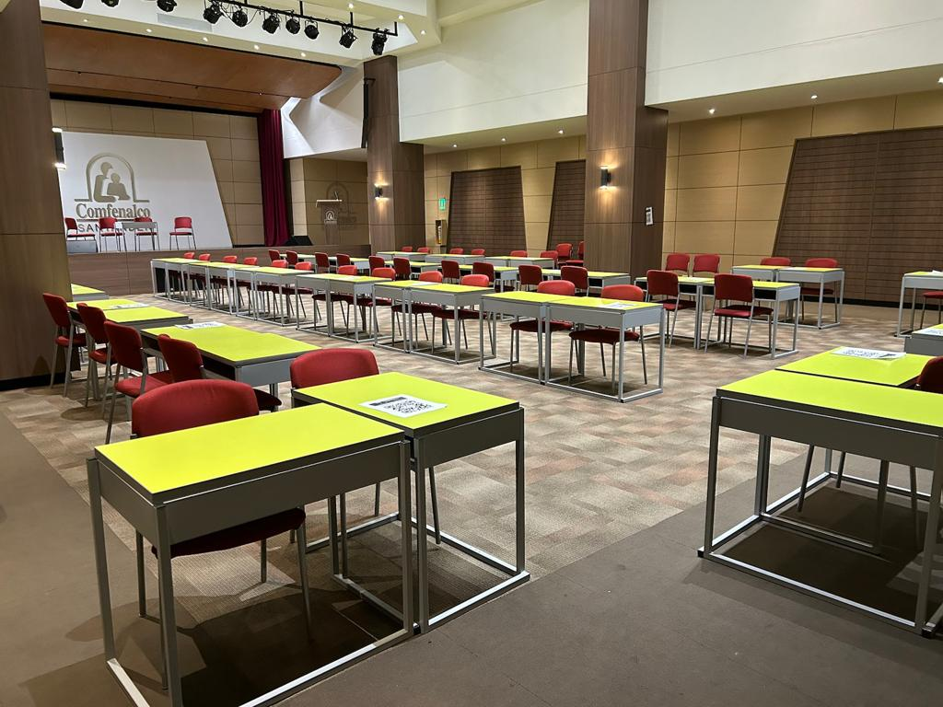
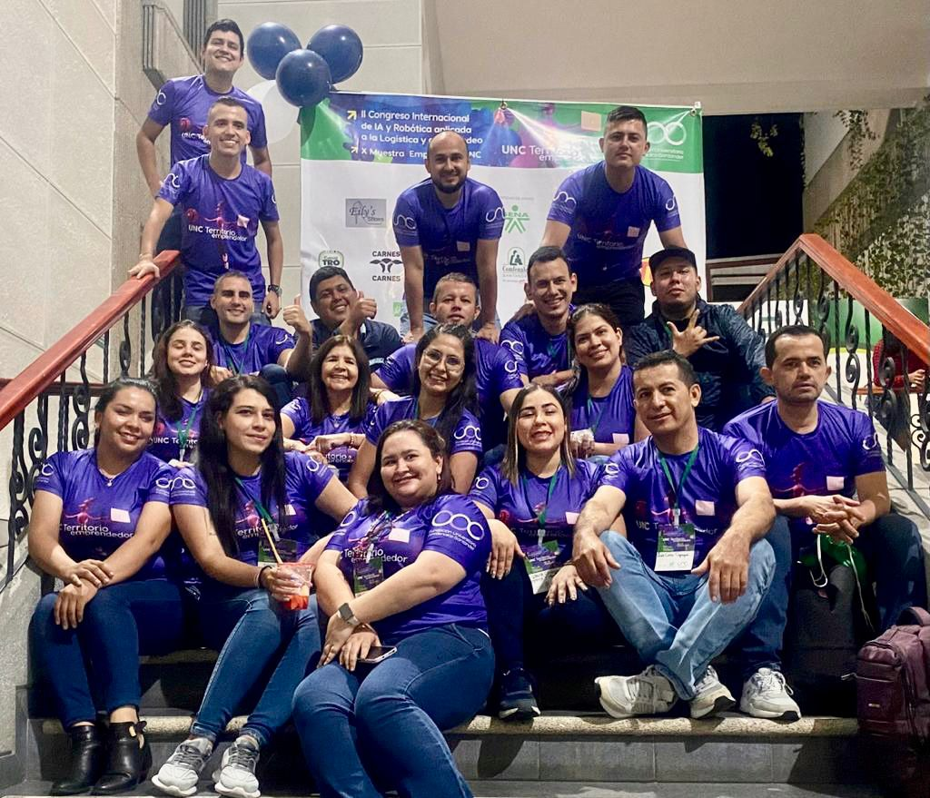
Información de contexto

Slide 10
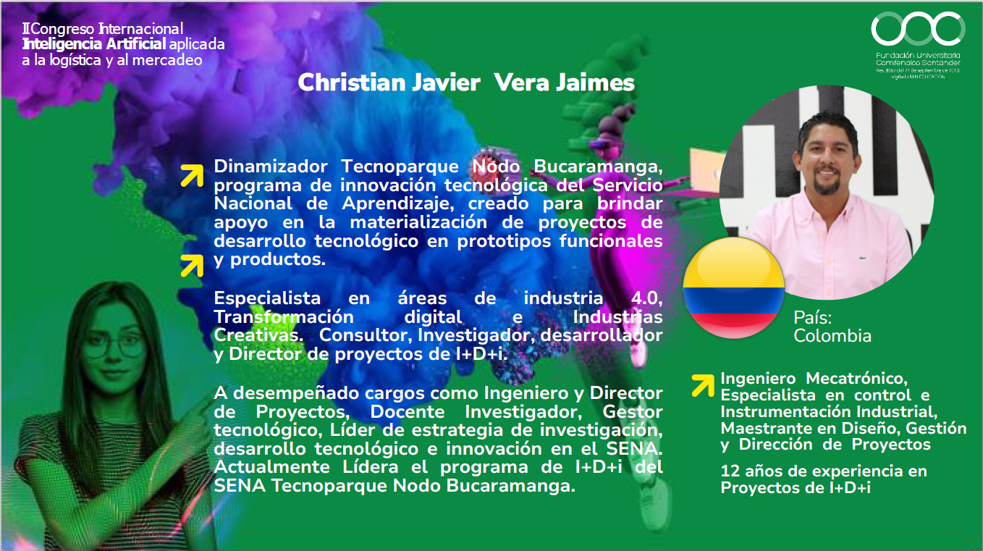
Información de contexto

Slide 11
Información de contexto
Franja | Actividad
8:00 – 8:15 | Registro de participantes y entrega de escarapelas
8:15 - 8:30 | Instalación II Congreso Internacional Dra. Carmen Cecilia Quintero Lozano - Rectora de la Fundación Universitaria Comfenalco Santander
8:30 - 9:15 | El reto de la inteligencia artificial para empresas Ecommerce en un entorno global disruptivo Conferencista: Manuel Antonio Fernández-Villacañas Marín País invitado: España Conferencia Virtual
9:15- 10:00 | RFID en la gestión logística Conferencista: Óscar Guarín. Colombia. Conferencia Virtual
10:00 - 10:30 | Block chain en la cadena de abastecimientos Conferencista: James Murillo País invitado: Suiza Conferencia Virtual
10:30-11:00 | Ponencia “Potencialidad ecoturística del municipio de Aguachica Cesar” Ponente: Tilcia Janeth Ardila Pinto
11:00 - 11:30 | Participación de los intermediarios logísticos 3PL y 4PL en la aplicación de tecnologías de inteligencia artificial Conferencista: Sergio Romero Glen País invitado: Canadá Conferencia Virtual
11:30 - 12:00 | E-logístics - Ing. Roberto Hernández de Nicaragua
12:00-14:00 | Almuerzo libre

Slide 12
Información de contexto
Franja | Actividad
8:00 – 8:15 | Registro de participantes y entrega de escarapelas
8:15 - 8:30 | Instalación II Congreso Internacional Dra. Carmen Cecilia Quintero Lozano - Rectora de la Fundación Universitaria Comfenalco Santander
8:30 - 9:15 | El reto de la inteligencia artificial para empresas Ecommerce en un entorno global disruptivo Conferencista: Manuel Antonio Fernández-Villacañas Marín País invitado: España Conferencia Virtual
9:15- 10:00 | RFID en la gestión logística Conferencista: Óscar Guarín. Colombia. Conferencia Virtual
10:00 - 10:30 | Block chain en la cadena de abastecimientos Conferencista: James Murillo País invitado: Suiza Conferencia Virtual
10:30-11:00 | Ponencia “Potencialidad ecoturística del municipio de Aguachica Cesar” Ponente: Tilcia Janeth Ardila Pinto
11:00 - 11:30 | Participación de los intermediarios logísticos 3PL y 4PL en la aplicación de tecnologías de inteligencia artificial Conferencista: Sergio Romero Glen País invitado: Canadá Conferencia Virtual
11:30 - 12:00 | E-logístics - Ing. Roberto Hernández de Nicaragua
12:00-14:00 | Almuerzo libre

Slide 13
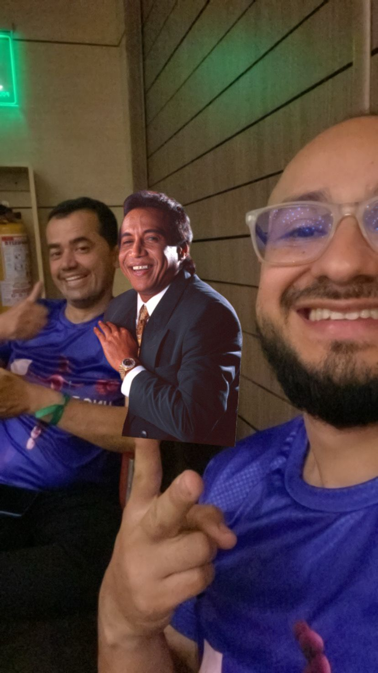
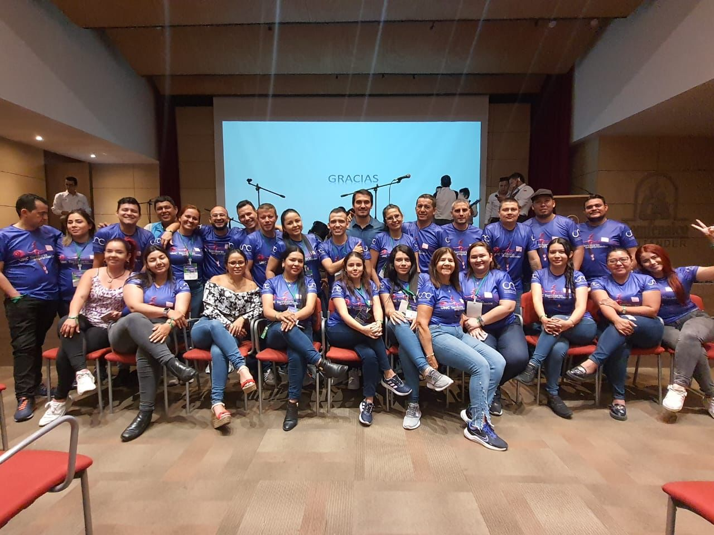
Información de contexto

Slide 14
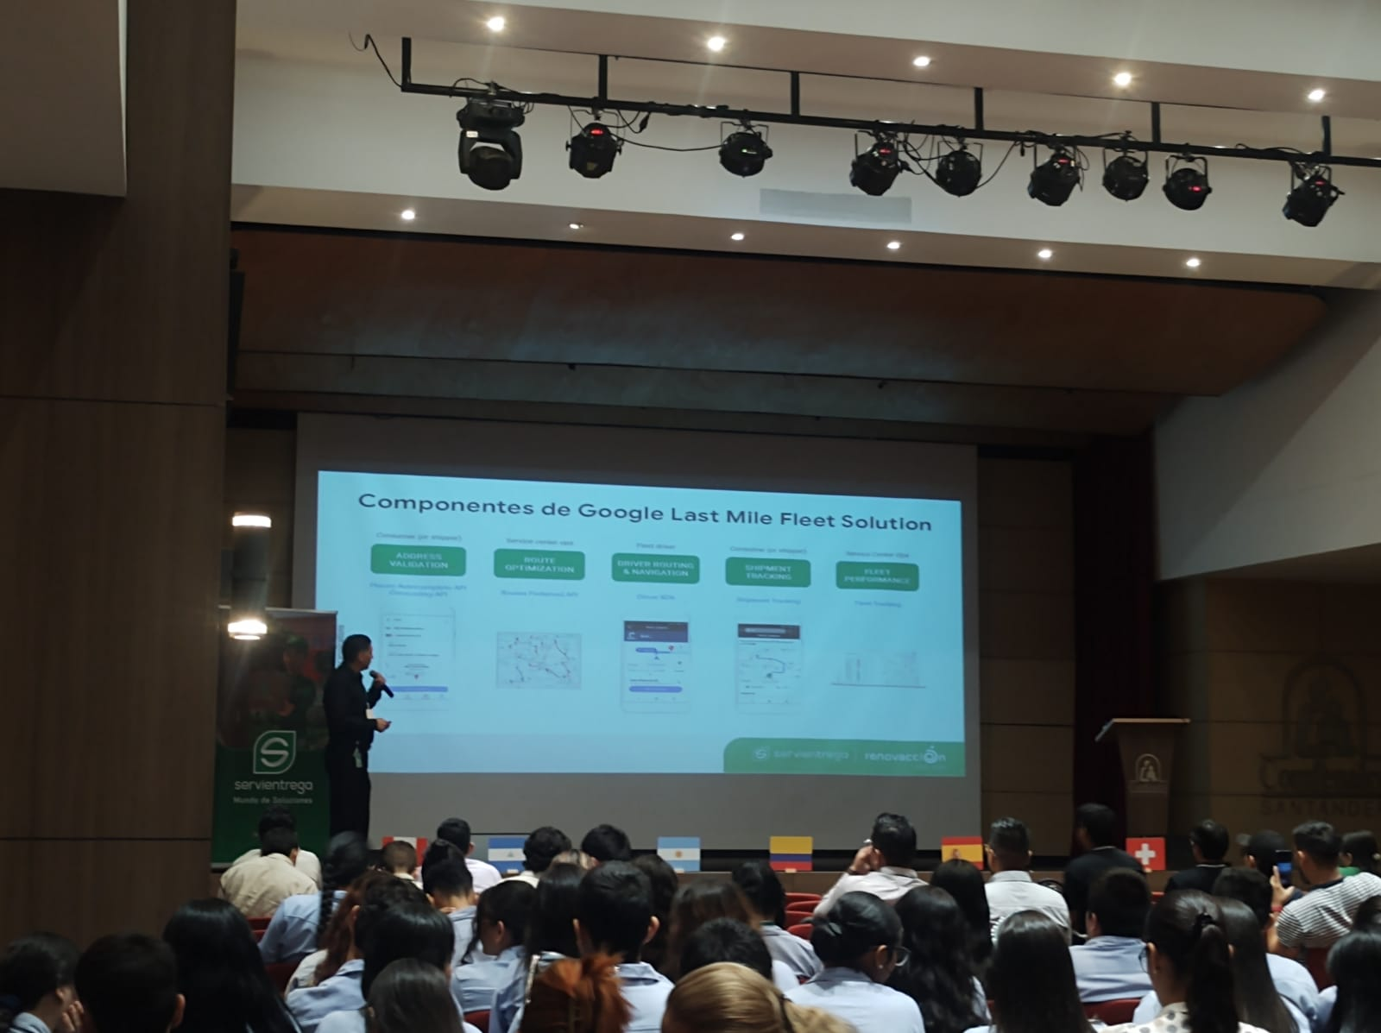
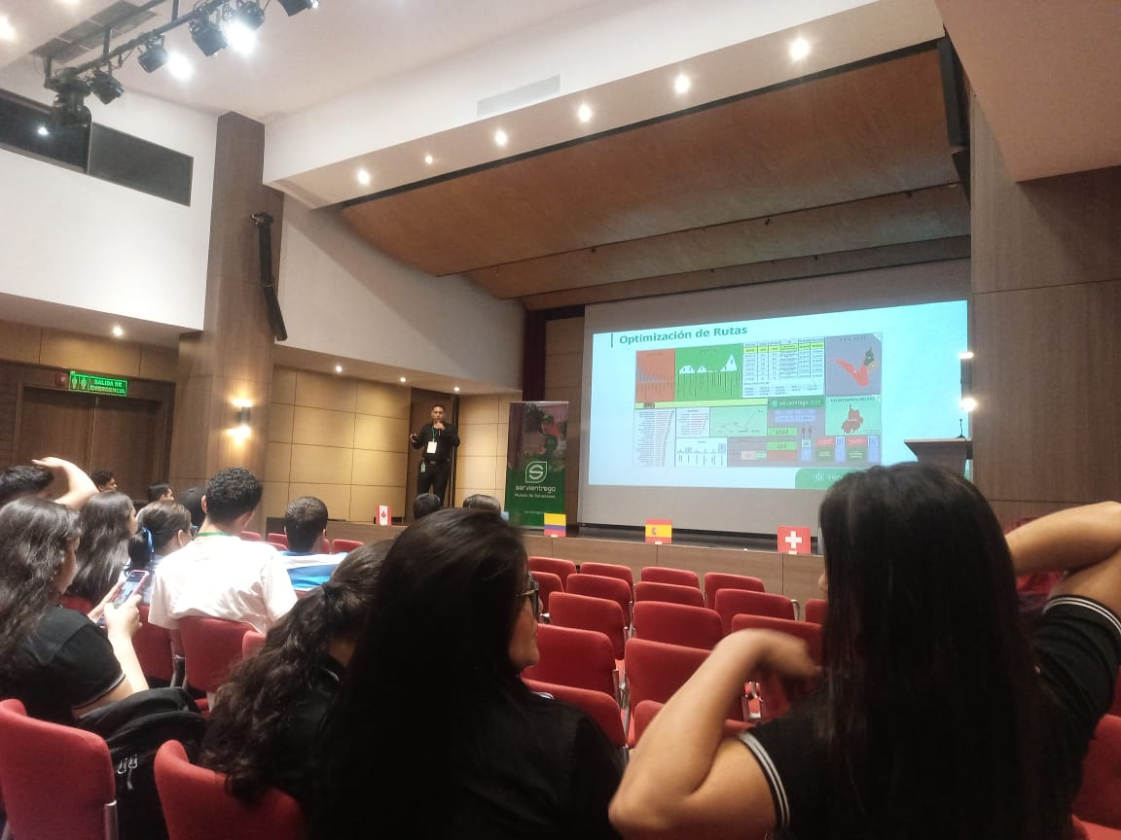
Información de contexto

Slide 15
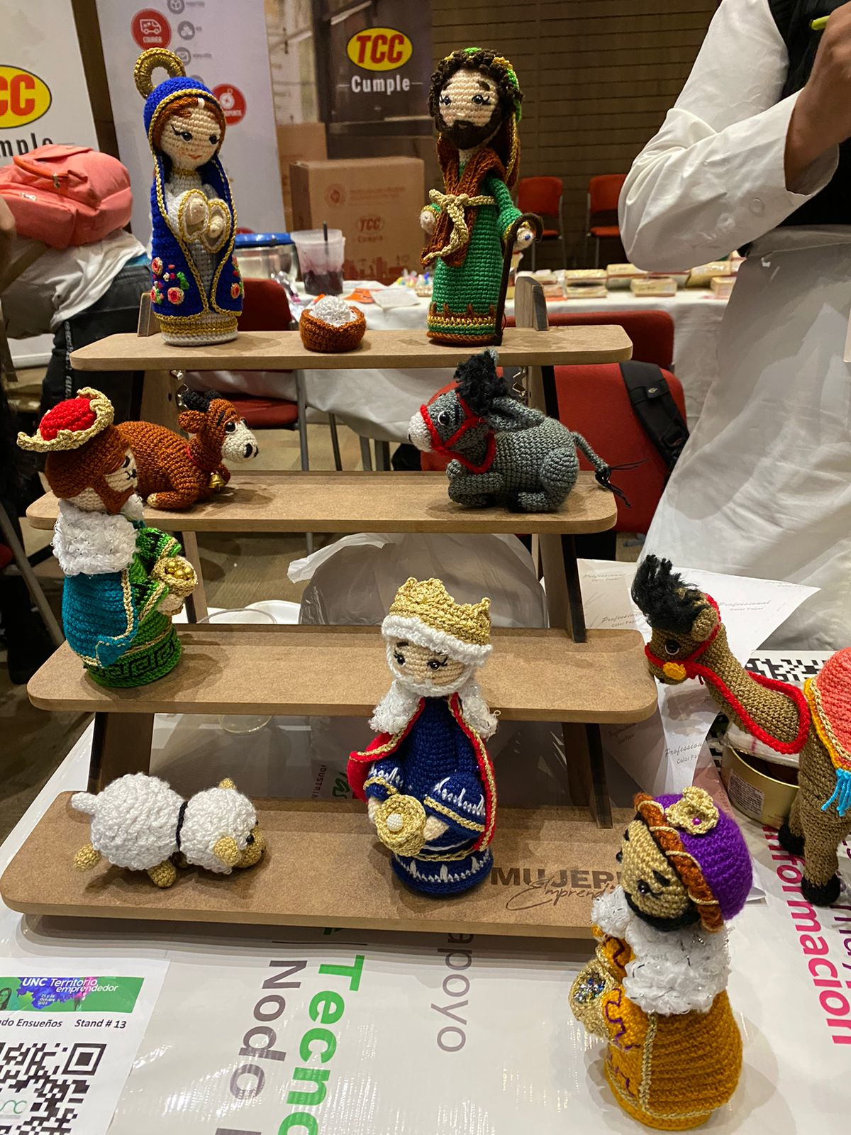
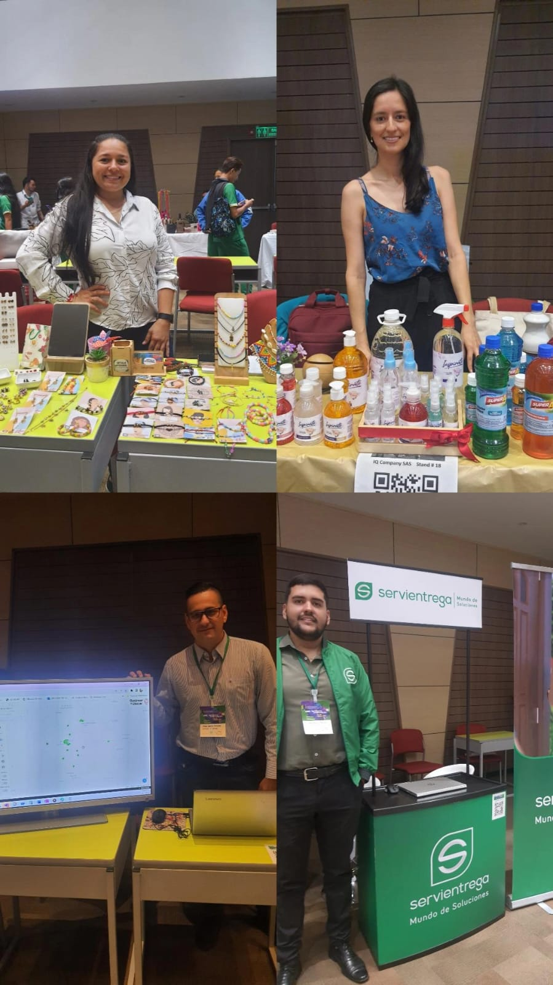
Información de contexto

